Slide 1
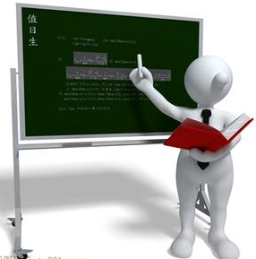

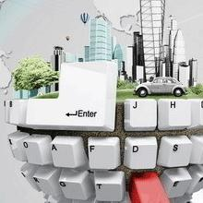
《RFID与二维码技术》
单元3名称：电子标签与读写器
佛山职业技术学院电子信息系 肖志良

Slide 2




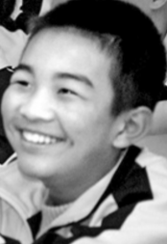
课程导入
知识提炼
任务实施
总结作业
老师与同学
期末考试结束了，同学们终于可以松一口气了！
有本事冲我来，别在家长会上吓唬我爸！
考试成绩出来了，这回我妈肯定能下决心生二胎了！
这次考试我最大收获就是终于知道班里到底有多少人了！
考试不露两手，老师们还真以为自己教的很好！

Slide 3
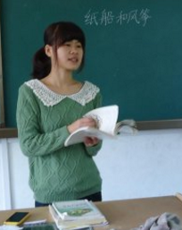
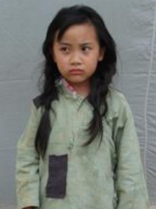
课程导入
知识提炼
任务实施
总结作业
老师与同学
开学了，一同学衣衫褴褛走进学校。。。
小文，你怎么啦？
上学的路上被打劫了。
他们抢走你什么呀？
暑假作业！

Slide 4
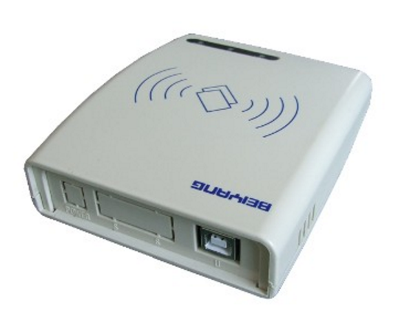
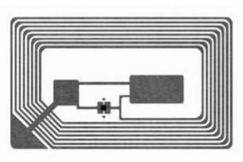

课程导入
知识提炼
任务实施
总结作业
读写器（老师）
电子标签（同学）
提供能量
传授知识
产生动力
发指令
布置作业
接收指令
接收信息
交作业
执行指令

Slide 5
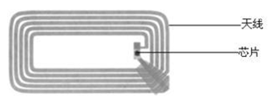
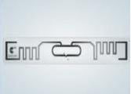
课程导入
知识提炼
任务实施
总结作业
第二章 RFID系统工作原理
2.2 电子标签Tag
天线
芯片
存储标签信息，包括UID码、系统数据和用户数据。
标签芯片
存储器
电源
电源
接收射频信号、转换为模拟信号、整流提供电流、给读写器发送调制信号。
射
频
前
段
模
拟
前
段
数
字
处
理
天
线
信号
解调后的数字信号
将模拟信号转换为数字信号。
CPU的功能，控制各模块、根据协议处理数据，防碰撞计算，并进行存储。

Slide 6
课程导入
知识提炼
任务实施
总结作业
第二章 RFID系统工作原理
2.2 电子标签Tag
电子标签的存储器
电子标签常使用两种存储器：EEPROM、FRAM
性能 | EEPROM | FRAM
数据保存寿命 | 10年 | 10年
读取时间 | 200ns | <100ns
存储时间 | 5ms | <200ns
最大存储次数 | 10万 | 100亿
所需电压 | 12v | 3~5v
电路混载 | 较难 | 容易
价格 | 较低 | 较贵
电子标签存储器结构：
UID码
系统数据区
用户数据区

Slide 7
课程导入
知识提炼
任务实施
总结作业
第二章 RFID系统工作原理
电子标签总结：
基本组成
结构形式
频段分级
技术参数
制作工艺
1、芯片：具有一定容量，记录标识物体的相关信息，接收时解调、解码，返回时编码、调制。
2、天线：接收读写器发来的电磁波，并将本身信息发送给读写器，同时产生能量供芯片使用。
1、卡片类；
2、标签类；
3、异形类；
4、植入式。
1、低频LF，124K至135K；
2、高频HF， 13.56M；
3、超高频UHF，860M至960M，常用915M；
4、微波WF，2.4G，5.8G。
工作频率、接口标准、激活能量、读写速度、传输速率、容量、封装尺寸、读写距离、可靠性、价格。
1、天线工艺
①、天线绕制；
②、天线蚀刻；
③、天线印刷。
2、封装工艺
①、纸标签；
②、塑料标签；
③、玻璃标签。
标签种类
优点
缺点
LF
省电、价廉、穿透力强、不受管制。
存储量小、识别距离近、速率慢、安全性差。
HF
传输速率快、容量大、防冲撞性、逻辑加密。
识别距离近、效率低、穿透力差。
UHF
识读距离远、同时识读多个标签、效率高。
读写器价格昂贵、误读漏读难以避免。
WF
识读距离超远远、识读多个标签、待机省电。
有源标签成本高，难于维护。

Slide 8
课程导入
知识提炼
任务实施
总结作业
第二章 RFID系统工作原理
如何选择电子标签？
低频适应动物管理、工具识别、资产管理、门禁管理、汽车防盗；
高频适应身份证件、资格证件、电子票据、物流管理；
超高频适应物流管理、商品流通、图书管理、人群管理；
微波适应港口码头集装箱管理、贵重商品管理、智能交通管理。
一看应用对象
环境的温度、湿度、洁净度、障碍物、是否是移动物体、移动物体的速度、电源部署情况、网络通讯设施、作业流程、标签附着方式、标签之间的关系、标签与读写器的相对位置、干扰情况等。
二看应用环境
基本上频率越高识读距离越远，LF一般在1m以内，HF一般在10cm以内，HF一般在10m以内，WF一般可达100至150m。
三看距离要求
不同频段的电子标签存储容量不同，同一频段不同型号的电子标签容量也有很大差别，在处理标识物体的信息时，基本原则是标志信息存储在标签里，详细信息尽可能存放在后台，存入标签的信息尽量采用编码方式，以减少容量需求，节约成本。
四看信息存储
工作频率越高，单套RFID系统成本也越高，要结合实际科学核算，基本原则是：能用低频不用高频；电子标签尽量能回收再用；尽可能部署数量最少的读写器；尽可能用一拖多的方式部署读写器。
五看运作成本

Slide 9
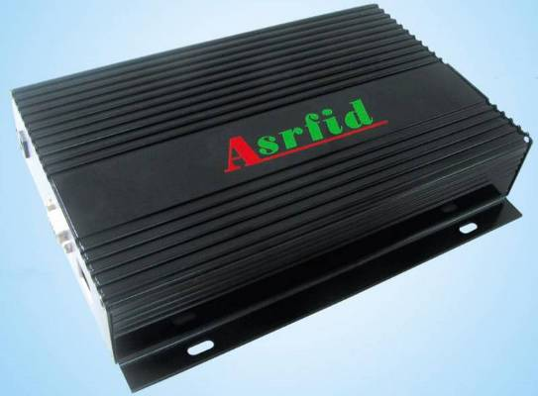
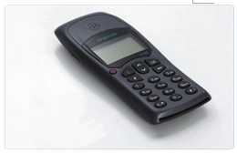
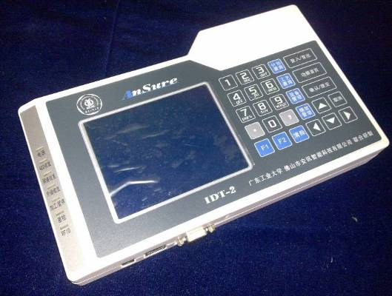
课程导入
知识提炼
任务实施
总结作业
第二章 RFID系统工作原理
2.3 读写器Reader
基本组成
结构形式
频段分级
技术参数
工作机制
1、射频模块：将射频信号转换为基带信号。
2、天线：分内置和外置。
3、控制模块：对发射信号编码、调制，对接收信号解码、解调。
按形式分：
1、固定式；
2、OEM模块式；
3、便携式；
4、工业级。
按结构分：
1、天线一体型；
2、天线分离型。
1、低频LF，124K至135K；
2、高频HF， 13.56M；
3、超高频UHF，860M至960M，常用915M；
4、微波WF，2.4G，5.8G。
工作频率、接口标准、输出功率、天线尺寸、读写距离、工作方式、输出接口。
1、与电子标签通讯；
2、与计算机网络通讯；
3、防冲撞识别；
4、管理电子标签的能量供应。

Slide 10

课程导入
知识提炼
任务实施
总结作业
第二章 RFID系统工作原理
2.3 读写器Reader
读写器系统构成
RS-232\、RS-485、USB、WLAN、WIFI等。
上
位
机
接
口
天线
射频
处理
单元
基带
处理
单元
控制
处理
单元
服务器
发射、接收、调制、解调、前置放大。
编码、解码、基带放大。
CPU微处理器、操作系统、通讯协议。

Slide 11
课程导入
知识提炼
任务实施
总结作业
第二章 RFID系统工作原理
选择读写器考虑的因素：
低频读写器应用
高频读写器应用
1、畜牧业；
2、汽车防盗；
3、酒店门锁；
4、门禁和安全管理；
5、自动加油；
6、停车场收费；
7、马拉松赛跑。
1、图书管理系统；
2、固定资产管理；
3、证件系统；
4、饭堂管理；
5、大型会议通道管理；
6、智能货架；
7、三表收费；
8、车票。
1、根据所选标签的频段选择对应读写器；
2、便携式还是固定式？
3、多读头还是单读头？
4、考虑读取距离和写入距离；
5、读写器周边环境，电磁环境、温湿度等；
6、空中接口的方式；
7、是否需要防冲撞算法？
8、是否需要加密需求？
9、考虑供电方式；
10、是否需要天线分离？尽量采用一体机；
11、少配读写器，采用多通道多天线；
12、读写器的安装性能；
13、读写器的编程接口（API）；
14、价格因素；
15、既往的误读率；
16、售后服务情况。
超高频读写器应用
微波读写器应用
1、供应链管理；
2、生产线自动化；
3、航空铁路包裹；
4、集装箱管理；
5、后勤管理；
6、零售业；
7、大型仓储。
1、移动车辆识别；
2、高速公路不停车收费系统（ETC）；
3、仓储物流；
4、智能交通；
5、电子闭锁防盗；
6、跟踪定位。

Slide 12

课程导入
知识提炼
任务实施
总结作业
第二章 RFID系统工作原理
读写器一个工作单元流程：
开始
编程要点
读写器端口初始化
1、每种读写器都提供API；
2、API里有多种命令，阅读说明书后使用；
3、不同厂家产品的API命令不尽相同；
4、读写器分为由用户发送命令的方式和自动读写方式；
5、用户发送方式读写器处于待机状态，自动读写方式读写器处于循环寻卡状态；
6、读写器可指定对单标签读取和多标签读取；
7、根据应用系统要求灵活选取工作方式。
寻电子标签
no
寻到？
yes
读出UID码
结束
计算密码
比较密码
传给计算机
yes
no
成功？
读写数据

Slide 13
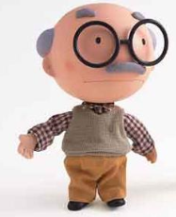



课程导入
知识提炼
任务实施
总结作业
发生在上海一个真实的故事。。。
一家四口其乐融融……

Slide 14

课程导入
知识提炼
任务实施
总结作业
老赵头，散步去呀？
对呀，老张头，这是你孙子呀？怎么一点都不像你呀？

Slide 15



课程导入
知识提炼
任务实施
总结作业
老赵头的话啥意思？难道我的孙子不是亲生的？这么说儿媳妇有问题？这事先不能跟儿子说，我跟孙子做个亲缘DNA鉴定再说！
医生,给我们爷孙做个亲缘鉴定。

Slide 16

课程导入
知识提炼
任务实施
总结作业
几天后，报告出来了。。。你们知道结果吗？
DNA检验报告
张老头与孙子没有
亲缘关系！

Slide 17
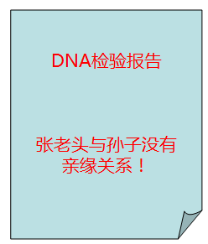
课程导入
知识提炼
任务实施
总结作业
你们的结论是什么？
爸，这不可能吧？
儿子呀，你老婆有问题呀，我们帮别人养孩子呀，冤不冤！

Slide 18
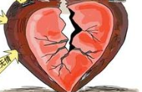
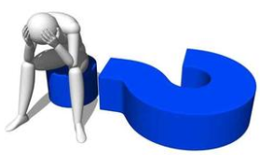
课程导入
知识提炼
任务实施
总结作业
从此。。。

Slide 19
课程导入
知识提炼
任务实施
总结作业
我受不了啦，我究竟做错什么了？
你做了什么你自己清楚！我明天带孩子做DNA鉴定！

Slide 20
课程导入
知识提炼
任务实施
总结作业
好呀，原来这样呀！你可以去做DNA，但如果是你亲生的，我们就离婚，孩子归我！
如果孩子不是我亲生的，我们马上离婚，你带野种滚蛋！

Slide 21
课程导入
知识提炼
任务实施
总结作业
几天后，检验报告出来了，你们猜猜结果？
天呀！
DNA检验报告
张先生与孩子的DNA
重合度为99.99999%
存在亲子关系！

Slide 22
课程导入
知识提炼
任务实施
总结作业
问题出在哪里？
老婆，我是混蛋！我给你跪下，求你原谅我，别走呀！
滚开，孩子是我的，不是你的，宝贝我们走！

Slide 23
课程导入
知识提炼
任务实施
总结作业
老爸，我们也做个亲子鉴定吧！
混账东西，你敢怀疑你死去的妈！
DNA检验报告
老张与小张不存在
亲子关系！

Slide 24
课程导入
知识提炼
任务实施
总结作业
你个死老太婆呀，骗我一辈子还不算，死后还要把全家搞得不得安宁！
爸，你把我养大这么多年，你就是我的亲爸，您放心，我会孝敬您的！

Slide 25
课程导入
知识提炼
任务实施
总结作业
一个重要的逻辑概念
排他性
一个优秀的程序员需要具备严密的逻辑思维能力！
用户操作排他性
中间结果排他性
数据类型排他性
故障捕获排他性

Slide 26
课程导入
知识提炼
任务实施
总结作业
测试你的逻辑能力：
Ⅰ 所有并且只有带轮子在高速公路上运行的交通工具才是交通污染源。
Ⅱ 自行车不是交通污染源。
Ⅲ 我的汽车在高速公路上行驶的时候，天都下着雨。
Ⅳ 现在天正下着雨。
1、如果上述断定都是真的，下面哪项断定也一定是真的?
A.自行车并不在高速公路上行驶。
B.只有当天下雨的时候，自行车才在高速公路上行驶。
C.如果我的汽车不在制造污染，则天没有下雨。
D.我现在正在高速公路上驾车。
E.我的汽车不是污染源。
2.从上述断定加上以下哪项条件可逻辑地得出结论“我的汽车没有在制造污染”?
A.Ⅱ改为“自行车是交通污染源”。
B.Ⅱ改为“我的汽车是交通污染源”。
C.Ⅲ改为“如果自行车是交通污染源的话，我是一定会在高速公路上驾我的汽车的”
D.Ⅳ改为“雨水被污染了”。
E.Ⅳ改为“天现在没下雨”。
A
E

Slide 27

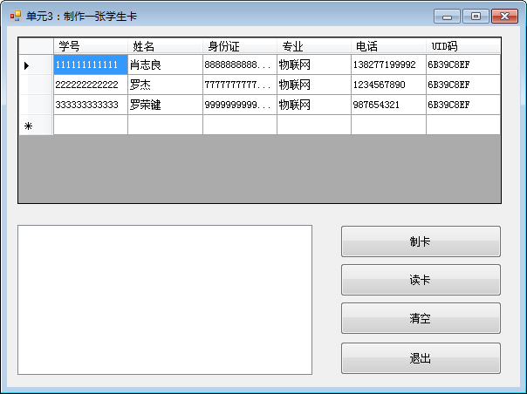
课程导入
知识提炼
任务实施
总结作业
我们要开发一个这样的程序

Slide 28
课程导入
知识提炼
任务实施
总结作业
任务实施基本步骤
1、搭建读写器运行环境，将读写器API文件拷贝到项目目录下。
2、申明读写器API函数，包括对参数进行说明。
3、设计程序UI。包括主程序入口按钮、模块表单、数据表格、制卡读卡按钮。
4、编译运行程序。
课程进入VS2013 IDE……

Slide 29
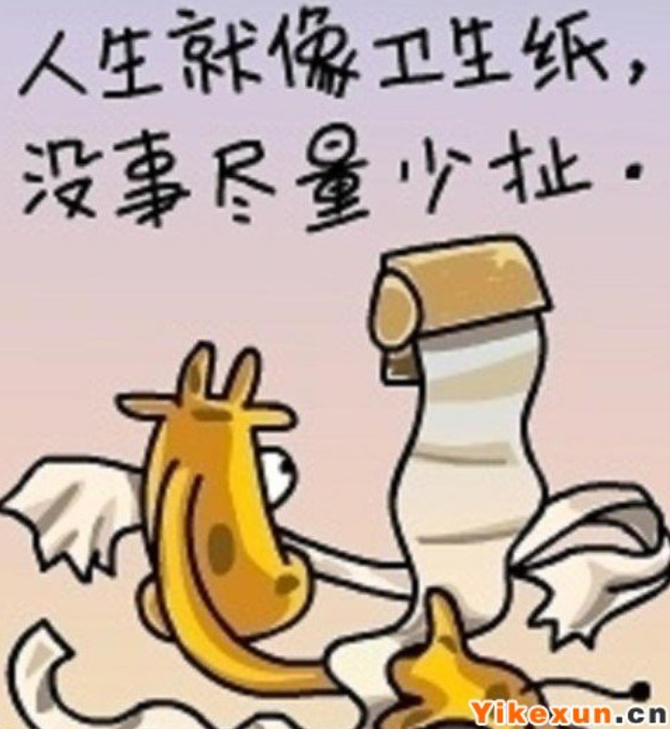

课程导入
知识提炼
任务实施
总结作业
实训：
1、完全按照项目要求完成并可运行得分A；
2、制卡时如果卡上已有数据，提示“卡上已有数据，是否重新制卡”，
完成者得分A+。

Slide 30
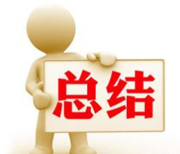
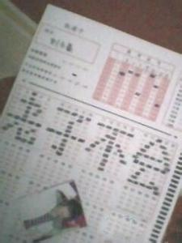
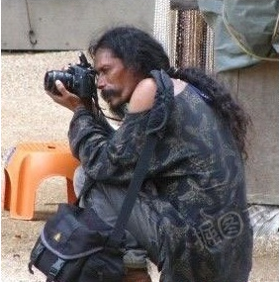
课程导入
知识提炼
任务实施
总结作业
我们开发了一个程序。把个人信息写入到一张高频IC卡中。
我们学到了几方面知识。电子标签、读写器的种类、结构、频段、技术参数、制造工艺等。

Slide 31
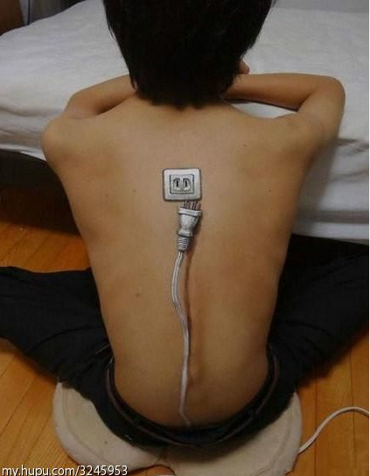
课后别忘了充电！

Slide 32

同学们辛苦了，下课！

